Slide 1
묻고 위키로 가
위키피디아 요약 서비스
개발자의 협곡
김정현 , 박종선, 박진영, 조규상

Slide 2
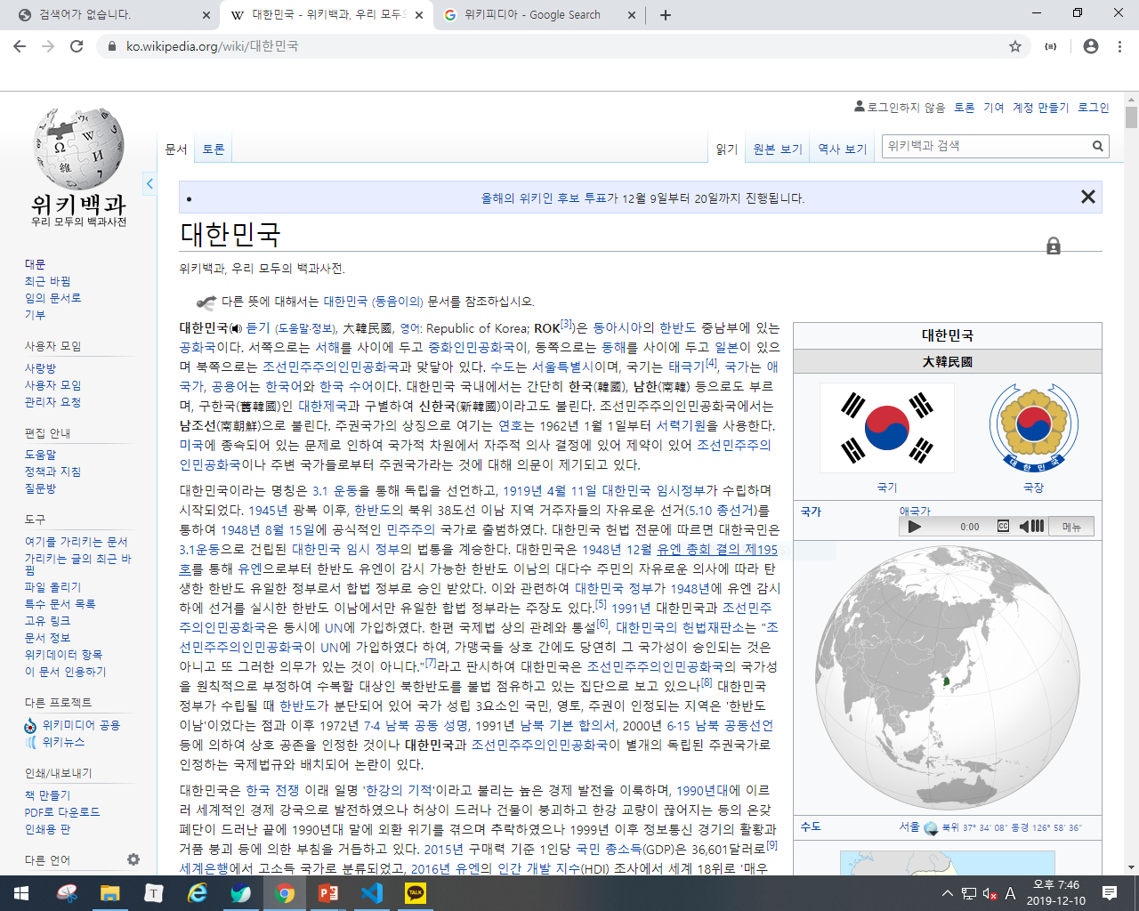
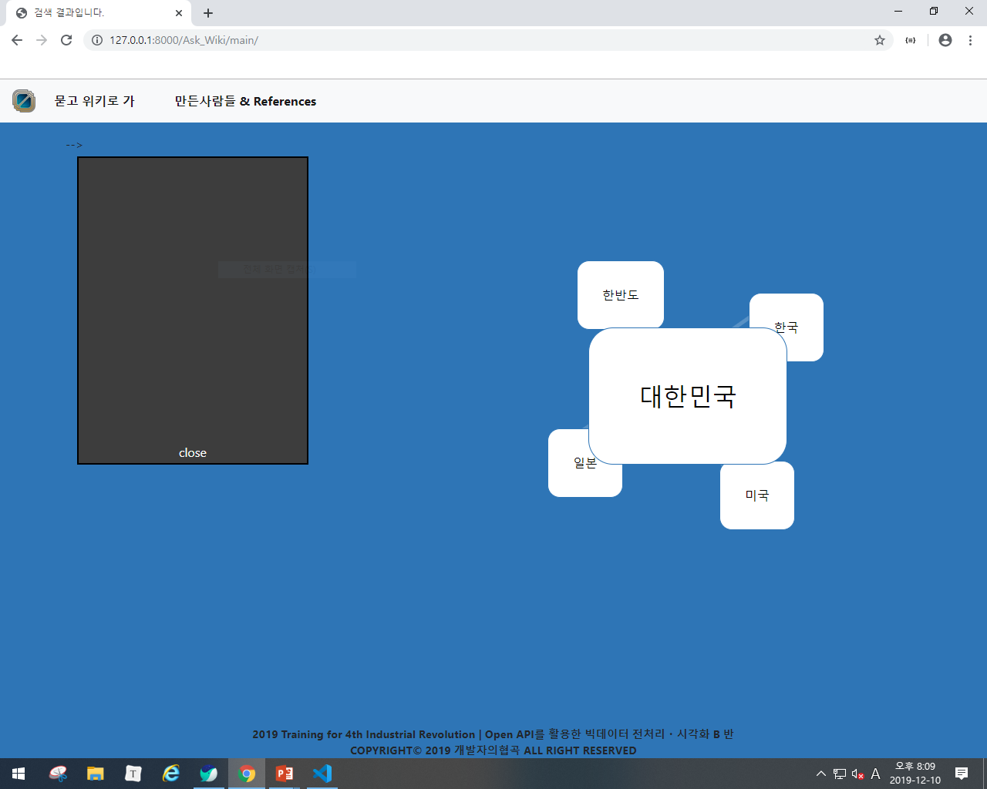
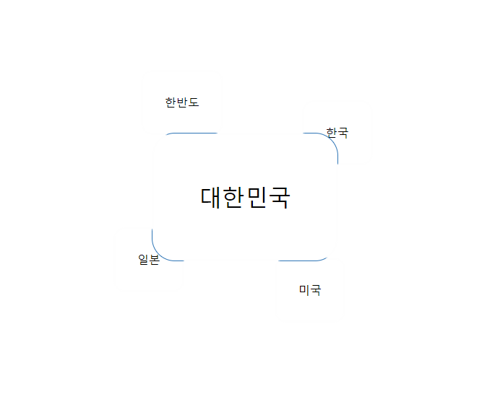

묻고위키로가 서비스 개요

Slide 3

서비스 작동 방식
이용자는 원하는 검색어를 입력한다.
오픈API를 활용하여 검색어의 전체 데이터 가져온다.
전체 데이터에서 분석을 통해 의미있는 키워드를 추출한다.
분석된 데이터를 이용자에게 전달한다.

